Slide 2
السياسات الوطنية في التحول الرقمي
وزارة الاتصالات وتكنولوجيا المعلومات
تقديم: رانيه جابر

Slide 3
المنطلقات الأساسية
اهداف التنمية المستدامه
التوجهات العالمية والاقليمية نحو الرقمنة
الامتثال للمعايير والمؤشرات العالمية
التطورات التكنولوجية المتسارعة والتقنيات الناشئة
(الثورة الصناعية الرابعة وما بعد):
الذكاء الاصطناعي
إنترنت الأشياء
الواقع المختلط والميتافيرس والبلوكتشين
أنظمة المحادثة الآلية المتطورة مثل (ChatGPT) وغيرها

Slide 4
الاعتبارات الاقليمية
الاستراتيجيات والسياسات والمبادرات العربية الخاصة بالتنمية الرقمية والتحول الرقمي
الانسجام والتكامل مع المحيط العربي والمساهمة الفاعلة في التنمية الرقمية إقليميا بهدف رصد واقع التنمية الرقمية في المنطقة العربية وتعظيم الاستفادة من تكنولوجيا المعلومات والاتصالات وتسريع تحقيق التنمية الرقمية المستدامة والشاملة.
تقارير الاستعراضات الوطنية للتنمية الرقمية
الاجندة الرقمية العربية
التقرير العربي للتنمية الرقمية
الاستراتيجية العربية للذكاء الاصطناعي
الشركاء الاستراتيجيون (الدعم الفني)
لجنة الأمم المتحدة الاقتصادية والاجتماعية لغرب آسيا (ESCWA)
الاتحاد الدولي للاتصالات (ITU)
جامعة الدول العربية

Slide 5
الشراكة مع الإسكوا
مراجعة استبيان مسح تكنولوجيا المعلومات والاتصالات في القطاع الخاص (2021)
مراجعة سياسة الذكاء الاصطناعي (2021)/ معتمدة من الفريق
إعداد استراتيجية الذكاء الاصطناعي (2022)/ معتمدة من الفريق
تقييم الوضع الراهن للتنمية الرقمية (2022) / النسخة الثانية
تطوير الاجندة الرقمية (2023)/ قيد الاصدار
تطوير القدرات في البيانات المفتوحة (2022)/ منجز/ مراجعة السياسة معتمدة
استراتيجية الامن السيبراني (2022-2023)/ قيد الاعداد
سياسة النفاذية الرقمية (2022-2023)/ قيد الاعداد
- عضوية الادارة العامة لتكنولوجيا المعلومات في عدة لجان دراسية تابعة للاتحاد الدولي للاتصالات وبعض مجموعات التركيز الدولية التابعة للاتحاد الدولي.
- الاستبيان العربي الموحد لقياس جهوزية الدول للذكاء الاصطناعي والاستراتيجية العربية / جامعة الدول العربية
المشاركة ضمن أعمال الفريق المصغر المنبثق عن الفريق العربي المعني بالذكاء الاصطناعي في اعداد الاستبيان لمشاركته مع الدول العربية وتطوير الاستراتيجية العربية للذكاء الاصطناعي. والميثاق الاخلاقي والذي تم التوافق عليه من قبل الفريق العربي والمقدم من قبل فلسطين.

Slide 6
فلسطين على طريق التنمية الرقمية
الخطة الوطنية للتنمية 2021-2023
الاستراتيجية القطاعية لوزارة الاتصالات وتكنولوجيا المعلومات
وثيقة العنقود التكنولوجي والادارة العامة
قانون الاتصالات (يشمل هيئة تنظيم قطاع الاتصالات)
السياسة الوطنية للتحول الرقمي
سياسة أمن المعلومات ونظام إدارة أمن المعلومات
سياسة البيانات المفتوحة (قيد المصادقة من مجلس الوزراء)
الذكاء الاصطناعي: سياسة + استراتيجية + ميثاق أخلاقي (قيد الاعتماد من مجلس الوزراء)
قيد الاعتماد: الأجندة الرقمية، سياسة النفاذية الرقمية، استراتيجية الأمن السيبراني (قيد العمل)
قيد الإصدار: قانون بريد عصري يحمي الملكية الفكرية ويفتح افاق الابداع في عمليات التوصيل
قيد الإصدار: قانون التجارة الالكترونية بالشراكة مع وزارة الاقتصاد الوطني

Slide 7
التحول الرقمي - الممكنات
البيانات الضخمة Big Data))
التطبيقات النقالة (Mobile Applications)
وسائل التواصل الاجتماعي (Social Media)
الحوسبة السحابية ومراكز البيانات (Cloud Computing and Data Centers)
المدن الذكية وإنترنت الأشياء (Smart Cities and Internet of Things: IoT)
الذكاء الاصطناعي والتعلم الآلي (Artificial Intelligence and Machine Learning)
سلسلة الكتل والتكنولوجيا المالية والصيرفة الذكية (Blockchain, FinTech and Smart) Banking).
إنترنت عالية السرعة بكلفة منخفضة؛ شبكات الجيل الرابع والجيل الخامس (G4 ( 5G)( وتوسيع الطيف الترددي المتاح للتطبيقات.
التحولات في عالم الاتصالات سواء في نماذج الأعمال أو الإجراءات التشغيلية أو سياسات التوظيف والتدريب.

Slide 8
1. مؤشر التنمية التكنولوجية (IDI) والمؤشر العالمي للأمن السيبراني (GCI) الصادران عن الاتحاد الدولي للاتصالات (ITU).
2. مؤشر نضوج الخدمات الحكومية الإلكترونية والنقالة (GEMS) الصادر عن اللجنة الاقتصادية والاجتماعية لغربي آسيا (ESCWA).
3. مؤشر تطور الحكومة الإلكترونية (EGDI) ومؤشر المشاركة الإلكترونية (EPI) الصادران عن إدارة الشؤون الاقتصادية والاجتماعية في الأمم المتحدة (UN DESA).
4. مؤشر البيانات المفتوحة (GODI) الصادرة عن مؤسسة المعرفة المفتوحة الدولية (OKI).
5. مؤشر باروميتر البيانات المفتوحة (ODB) الصادر عن مؤسسة الشبكة العنكبوتية العالمية (World Wide Web Foundation).
6. مؤشر سهولة ممارسة أنشطة الأعمال (EODB) الصادر عن البنك الدولي.

Slide 9
التحول الرقمي – محاور العمل

Slide 10
البنية التحتية
مركز البيانات الوطني، (توسعته الى اربع اضعاف)
الحوسبة السحابية (الخاصة) بسعة 300TB حاليا – والعمل على تطويره الى PB2))
مركز فلسطين للاستجابة لطوارئ الحاسوب بالسيرت (تطوير بال سيرت، بناء القدرات، معدات، بنية تحتية)
خدمة النطاق العريض للمنزل عبر الألياف الضوئية (53000 مشترك) وتقدم ترتيب دولة فلسطين للمرتبة 71 ،2022
العمل على تشغيل خدمات الجيل الرابع والخامس للهواتف النقالة
منصة البيانات المفتوحة (38 مجموعة بيانات)
قاعدة بيانات شركات قطاع) ICT عدد المنشآت العاملة في القطاع 1,750 وعدد العاملين 13,500)
العمل بالترميز البريدي الذي يشكل البنية التحتية للمركبات الذكية والتوصيل السريع والتجارة الالكترونية

Slide 11
في خدمة التحول الرقمي في فلسطين

Slide 12
رفع القدرات والكفاءات لتحقيق مجتمع رقمي

Slide 13
الاهداف والاثر المتوقع

Slide 14
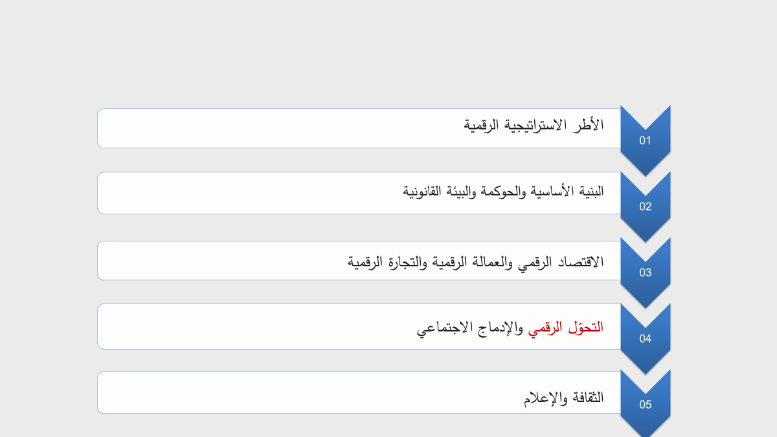
أجندة فلسطين الرقمية 2030: إطار استراتيجي عام ومظلة سياسات وخطة تدخلات استرشادية مجموعة من السياسات والاستراتيجيات المنسجمة مع الأجندة الرقمية (التحول الرقمي، البيانات المفتوحة، النفاذية الرقمية، الأمن السبراني، الذكاء الاصطناعي ...)

